Slide 1
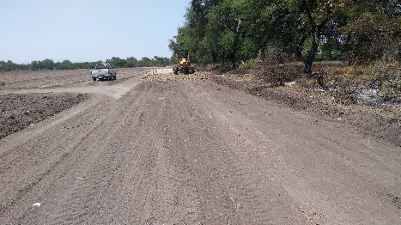
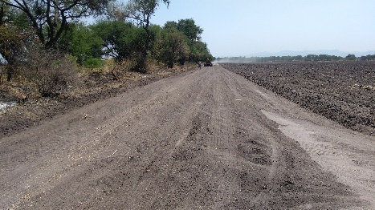
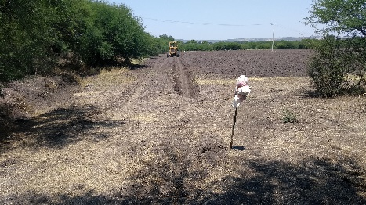
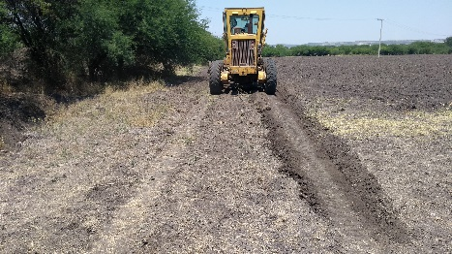
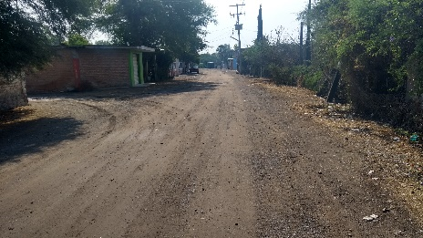
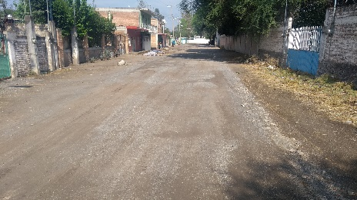
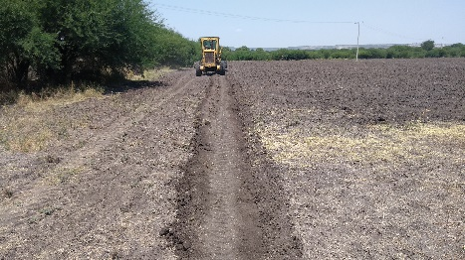
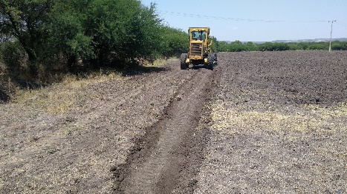
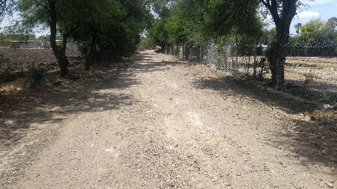
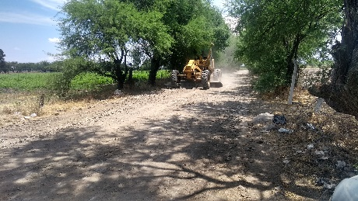
REPORTE MES DE MAYO
MAQUINARIA
RENIVELACION EN LA COMUNIDAD PLAN LIBERTADOR
FECHA INICIO
CONCEPTO
UNIDAD
CANTIDAD
FECHA TERMINO
04/05/2020
CAMINO ACCESO POR SAN CRISTOBAL
CALLE PRINCIPAL
CAMINO A LA SOLEDAD
CAMINO NUEVO A LA LOMITA
CALLE DEL BANCO DEL MATERIAL
CALLE SIN NOMBRE
CALLE NUEVA EN LA LOMITA
CAMINO A SAN CRISTOBAL POR LA LOMITA
M2
M2
M2
M2
M2
M2
M2
M2
6,535
2,088
1,890
1,360
7,854
640
1,100
2,637
29/05/2020

